Slide 1
《软件测试》复习

Slide 2
目录
软件质量 & 相关标准
软件测试基础
软件测试方法
自动化测试

Slide 3
软件质量 & 相关标准
软件的概念
软件开发过程
  正确理解软件开发过程与软件测试的关系
软件质量的概念
  软件质量的定义
  软件质量模型
    McCall软件质量模型
    SQuaRE（Systems and Software product Quality Requirements and Evaluation）
    ISO／IEC 25001
ISO/IEC 25051-2014 《现成可用软件产品(RUSP)质量要求和测试说明书》
GB/T 15532-2008 《计算机软件测试规范》

Slide 4
软件测试基础
软件缺陷的定义、分类和产生
软件测试的定义、分类、目的和原则
软件测试技术
  静态方法
  动态方法
基本测试过程
软件测试模型
  V模型、W模型、H模型

Slide 5
测试用例设计
  测试用例设计概念
    测试用例的定义、编写标准
  黑盒测试
    等价类划分方法、边界值分析方法、错误推测方法、因果图方法、判定表驱动分析方法、场景法、正交实验法
  白盒测试
    逻辑驱动测试（语句覆盖、判定覆盖（分支覆盖）、条件覆盖、判定/条件覆盖、修正的判定/条件覆盖、条件组合覆盖）
    基本路径测试

Slide 6
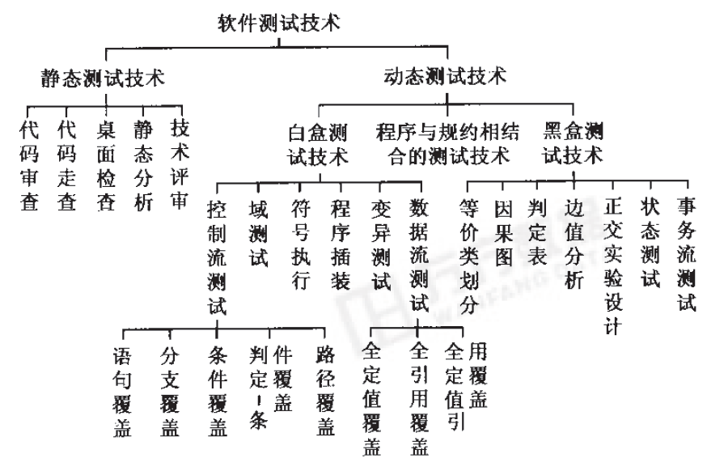

Slide 7
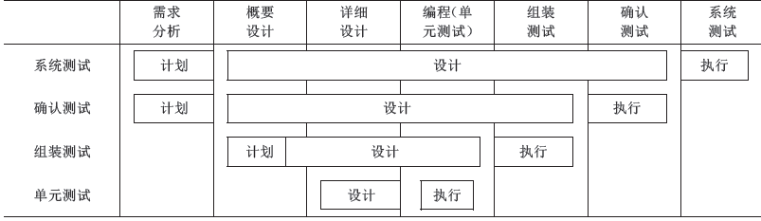

Slide 8
软件测试方法
  GB/T 15532-2008 《计算机软件测试规范》
    单元测试、集成测试、确认测试、系统测试、验收测试，回归测试。
  常用测试方法：
    文档测试、配置测试、外国语言测试、易用性测试、网站测试、对Web进行压力测试、Client/Server 测试、实时系统测试、面向对象的软件测试。
  调试与测试的区别

Slide 9
软件测试自动化
自动化测试的定义、意义
自动化测试的原理和方法
自动化测试存在的一些问题和限制

